Slide 1

Собаки-герои
Вспомни о нас!
Об овчарках и лайках, деревенских шариках и простых
дворнягах-забытых героях
Великой Отечественной. Собаки-герои на фронтах Великой Отечественной войны бок о бок боролись рядом с человеком, вывозили раненых, бросались под танки и взрывали вражеские поезда. Они голодали, мерзли и мокли в окопах вместе с нашими воинами-героями и помогали им сохранять душевные силы и здравый рассудок в те страшные и кровавые дни испытаний. .
Наш подвиг забыт, наши имена стерты из памяти, но нам не нужны награды, просто вспомните о нас!!!!!

Slide 2
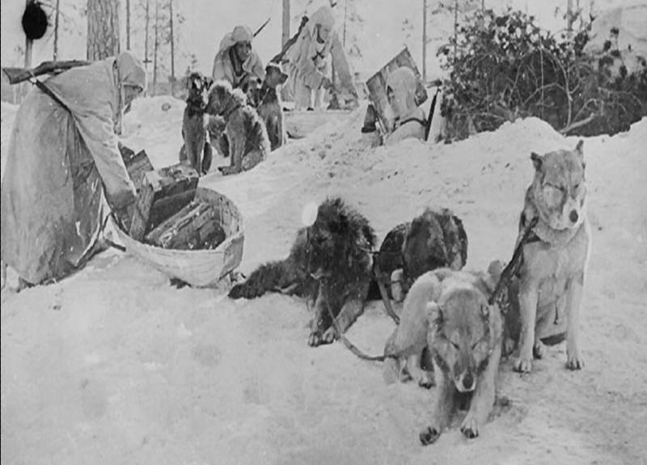
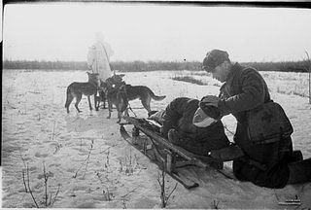
Ездовые и санитарные собаки. Зимой на нартах, а летом на специальных тележках, под огнем и разрывами снарядов, вывезли с поля боя около 700 тысяч тяжелораненых бойцов и подвезли к боевым частям 3500 тонн боеприпасов.

Slide 3
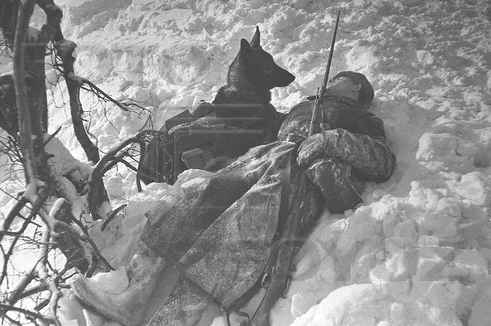
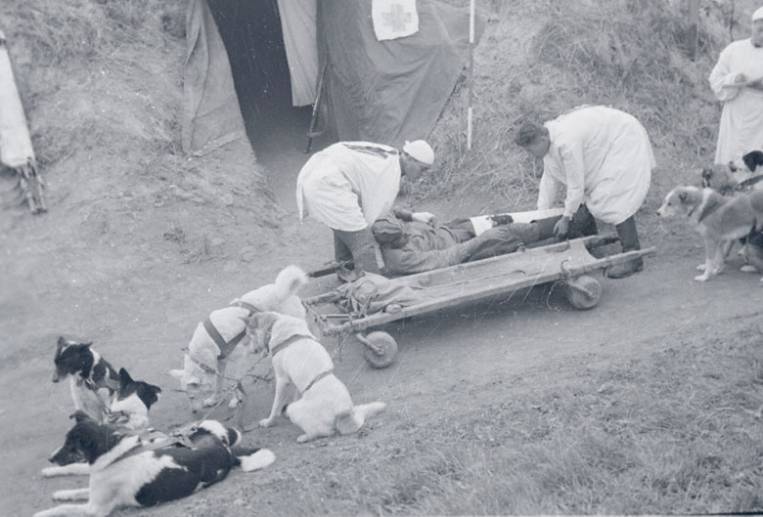
Из воспоминаний участника Великой Отечественной войны Сергея Соловьева: «Из-за плотного огня мы, санитары, не могли пробраться к тяжело раненым однополчанам. Раненым нужна была срочная медицинская помощь, многие из них истекали кровью. На помощь приходили собаки. Они по-пластунски подползали к раненому и подставляли ему бок с медицинской сумкой. Терпеливо ждали, когда он перевяжет рану. Только потом отправлялись к другому.

Slide 4
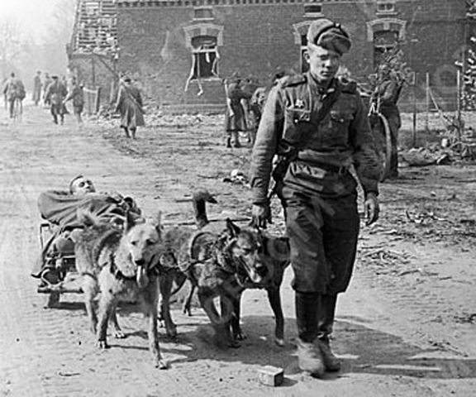
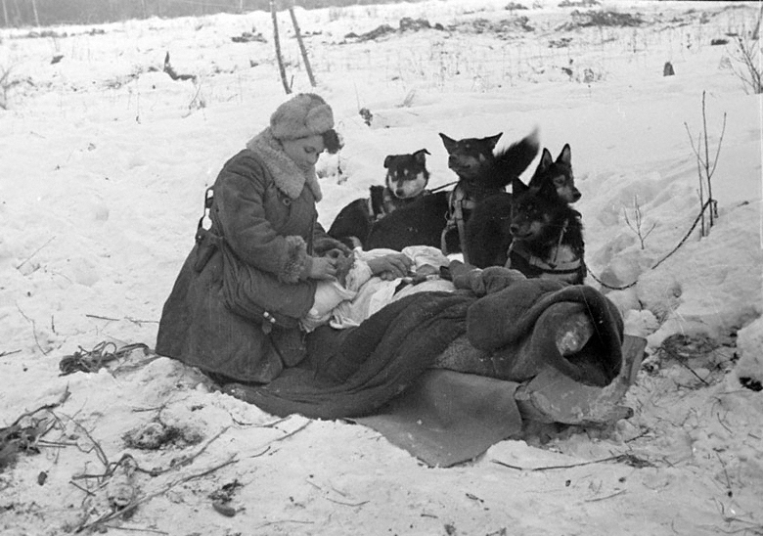
Раненному бойцу ,без сознания четвероногий санитар лизал лицо до тех пор, пока он не придет в себя .Суровой зимой, не раз от лютых морозов раненых спасали собаки – они грели их своим дыханием. Вы можете не верить, но собаки плакали над умершими…» Санитару за 80 человек, вынесенных с поля боя, присваивали звание Героя Советского Союза, а героические собаки довольствовались миской похлебки и похвалой.

Slide 5
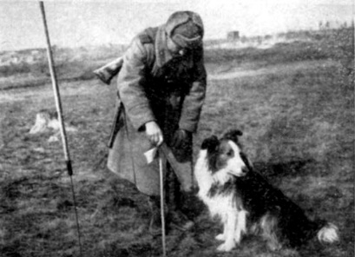
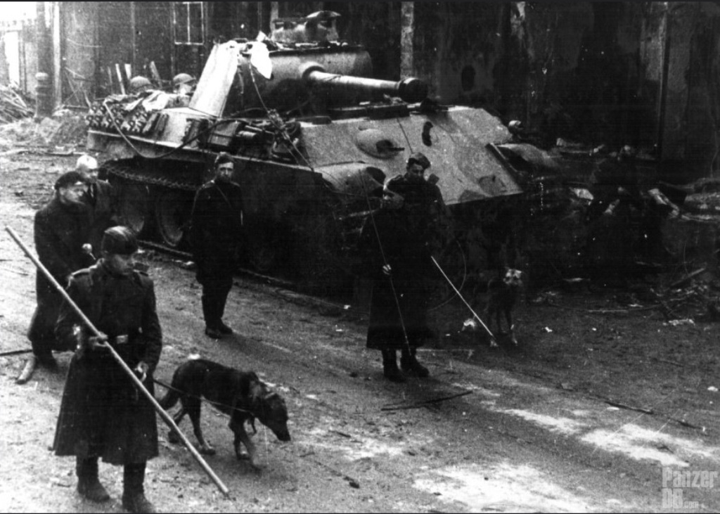
Собаки-миноискатели На собак легло самое ответственное задание — разминирование территорий. Тонкое чутье собак позволяло отыскивать мины, которые не способен обнаружить миноискатель. Ленинградский колли Дик стал настоящей знаменитостью. В личном деле пса-миноискателя записано: «Призван на службу из Ленинграда и обучен минно-розыскному делу. За годы войны Дик обнаружил более 12.000 вражеских мин. После Великой Победы легендарный пес Дик, несмотря на множественные ранения, дожил до глубокой старости и был похоронен с воинскими почестями, как и подобает герою.

Slide 6
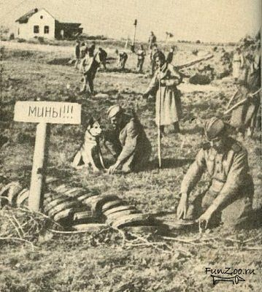
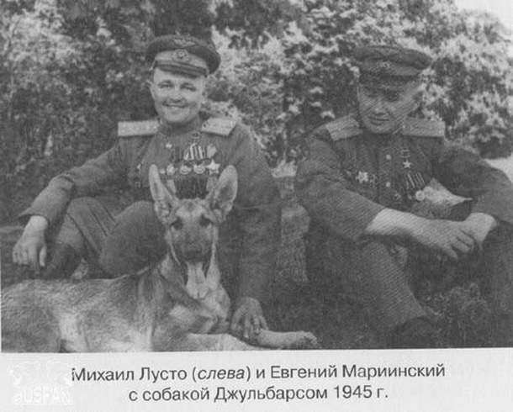
А легендарный пес-миноискатель Джульбарс занял особое место в военной истории. Он был обычной дворнягой, но благодаря уникальному природному чутью и высокопрофессиональным тренировкам, Джульбарс стал настоящим асом в минно-розыскной службе.

Slide 7
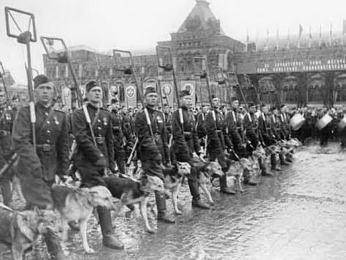
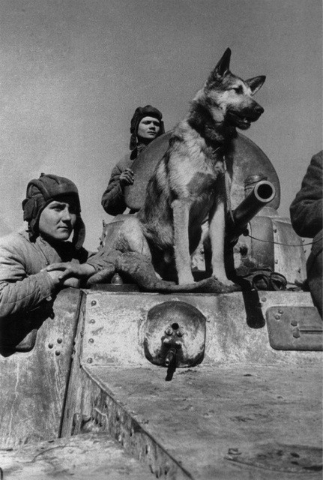
На историческом Параде Победы 1945 года были представлены все фронты Великой Отечественной войны и все роды войск. Вслед за полками фронтов, по Красной площади прошли героические собаки со своими проводниками.
Ко дню исторического парада Джульбарс еще не оправился после тяжелого ранения и героического пса с перебинтованными лапами и гордо поднятой головой, пронесли по Красной площади на кителе генералиссимуса Сталина, в знак его особых заслуг перед страной. Джульбарс обнаружил более 7468 мин и 150 снарядов, за что был представлен к боевой награде — медали «За боевые заслуги».

Slide 8
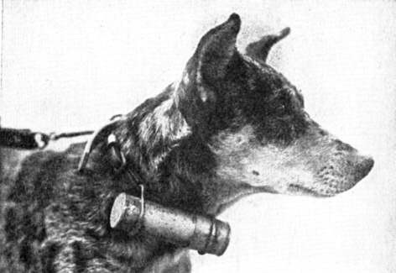
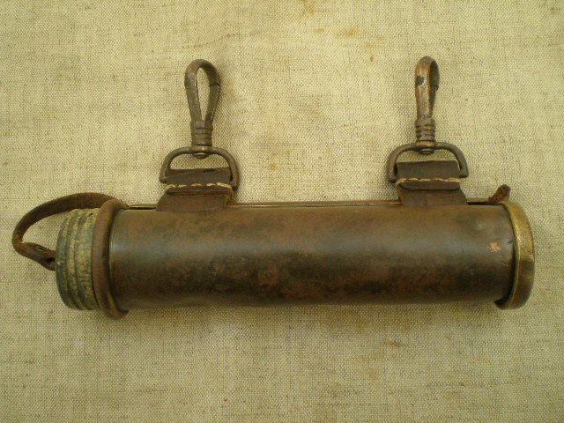
Собаки связисты. Эта специальность была очень востребована. В сложной боевой обстановке, а порой в непроходимых для человека местах — по глухим лесным зарослям и болотам, обученные собаки-связисты доставили боевые донесения, они проложили 8.000 км. телефонного провода для установления связи между военными подразделениями.

Slide 9
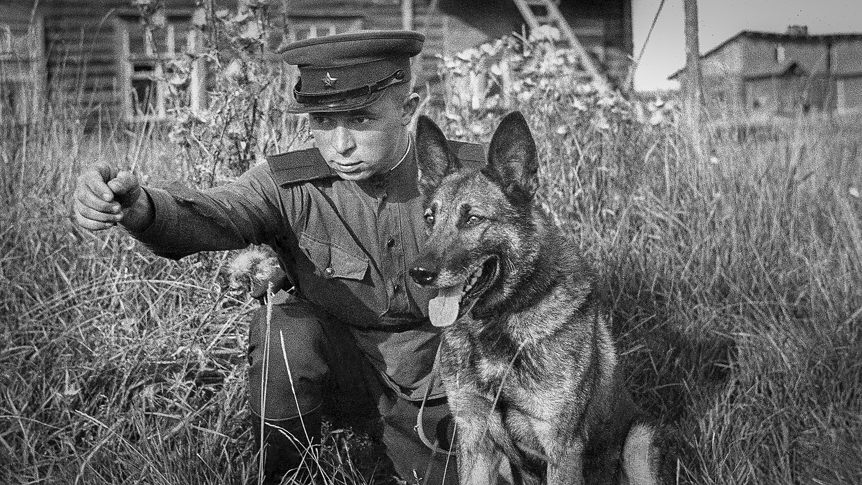
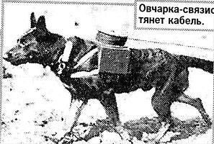
Пес-связист Рекс доставил 1649 донесений. Во время боя связь между полком на одном берегу и батальоном на другом прервалась. Связь между подразделениями осуществлял пес Рекс, который три раза в течении дня переплывал Днепр с донесениями. Днепр в этой части был особенно широким, а февральская вода ледяная, кроме того, сильное течение уносило пса. Но Рекс героически три раза доставлял важнейшие документы под ураганным артиллерийским и пулеметным огнем. Он был несколько раз ранен.

Slide 10
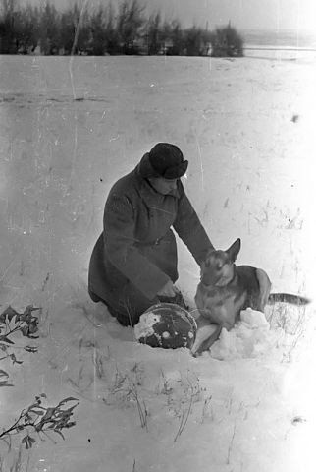
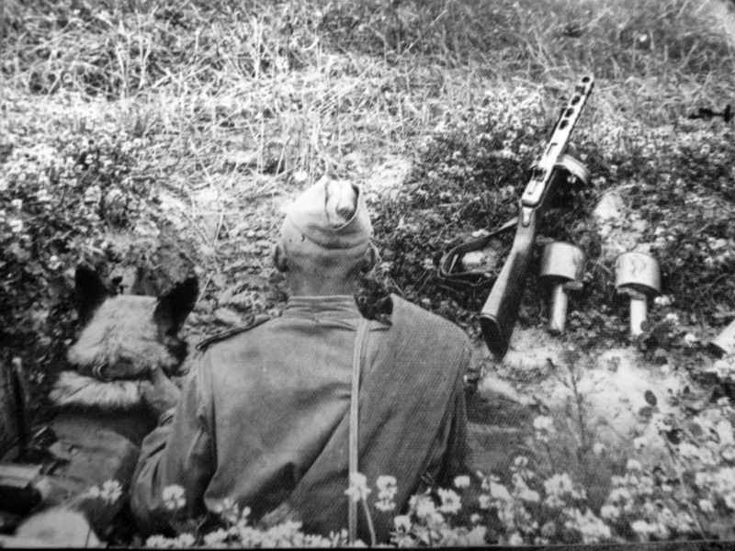
Собаки-истребители танков Про этих четвероногих самоотверженных героев писать особенно больно. Собака, оснащенная седлом со взрывчаткой, быстрым броском с короткого расстояния проникала под днище танка, приводился в действие механизм сброса, активирующий взрыватель, и танк поражался в наиболее слабое место – днище Собаки-истребители погибали вместе с танком врага.

Slide 11
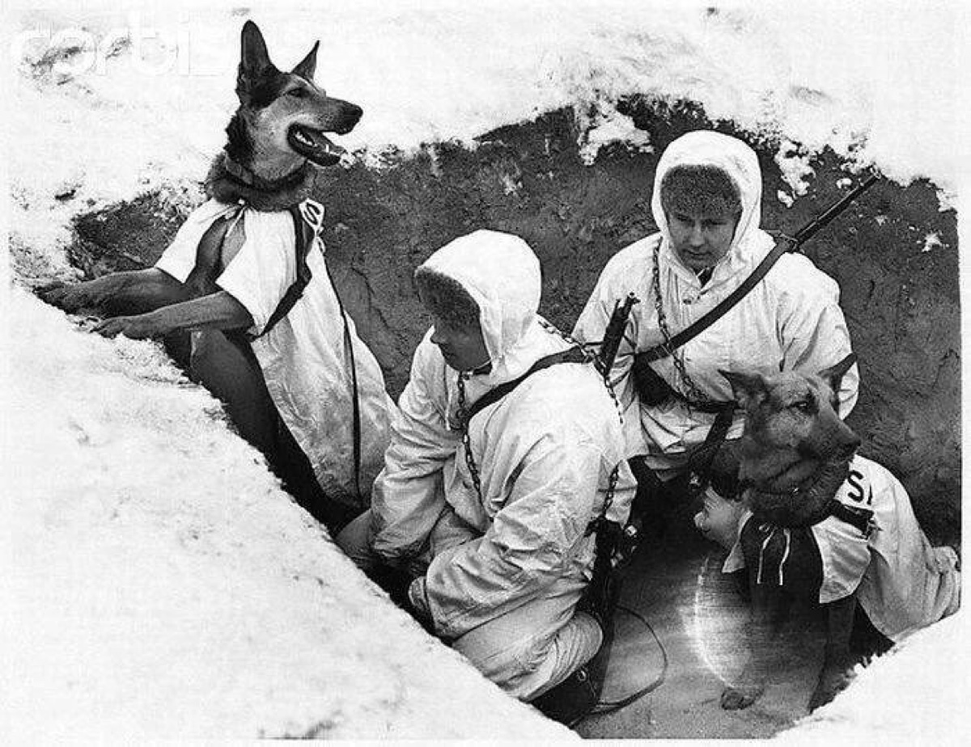
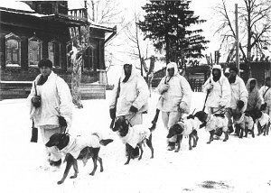
Собаки разведывательной службы Собаки-разведчики проходили специальную подготовку и никогда не лаяли. О том, что обнаружен отряд вражеских сил, собака сообщала хозяину только специфическими движениями тела. Легендарный пес-разведчик по кличке Туман умел бесшумно сбить с ног часового на посту и сделать смертельную хватку в затылок, после чего разведчики могли безопасно действовать в тылу противника.

Slide 12
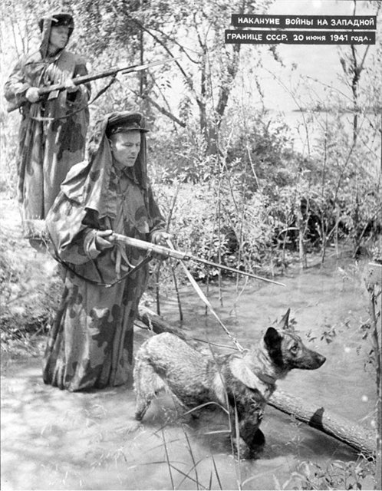
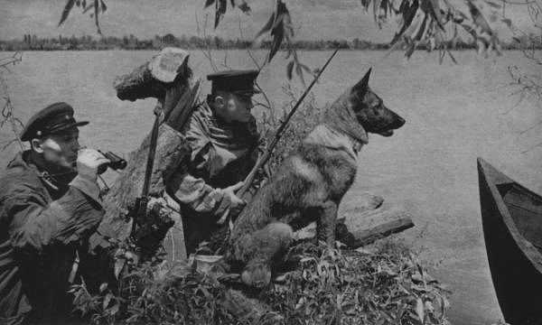
Сторожевые собаки Сторожевые собаки работали в боевом охранении, в засадах для обнаружения врага, ночью и в ненастную погоду. Эти необыкновенно умные животные только натяжением поводка и поворотом туловища указывали бойцам направление грозящей опасности. Сторожевая овчарка Агай, находясь в боевом охранении, 12 раз обнаруживала гитлеровских солдат, которые пытались скрытно подобраться к позициям наших войск.

Slide 13
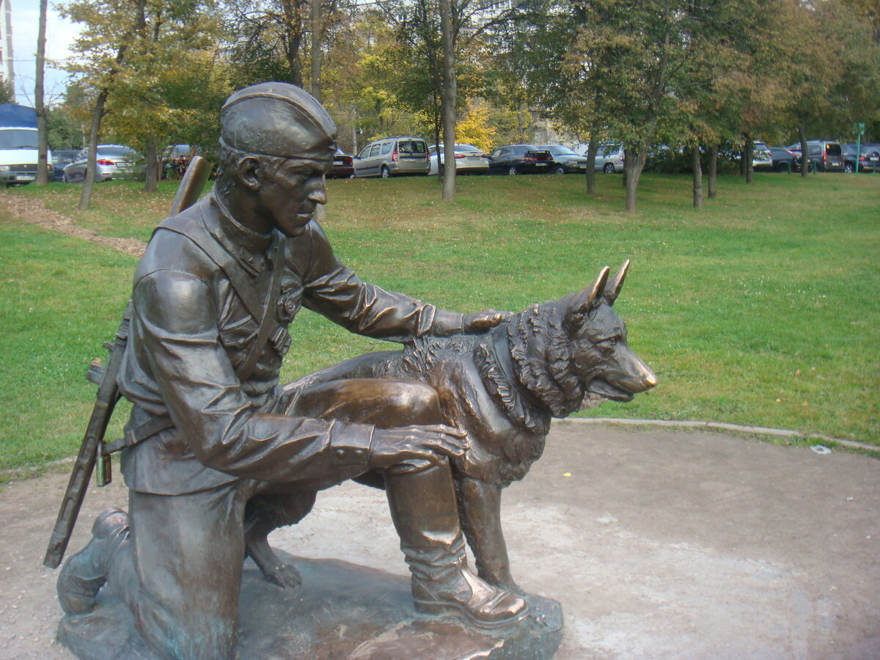
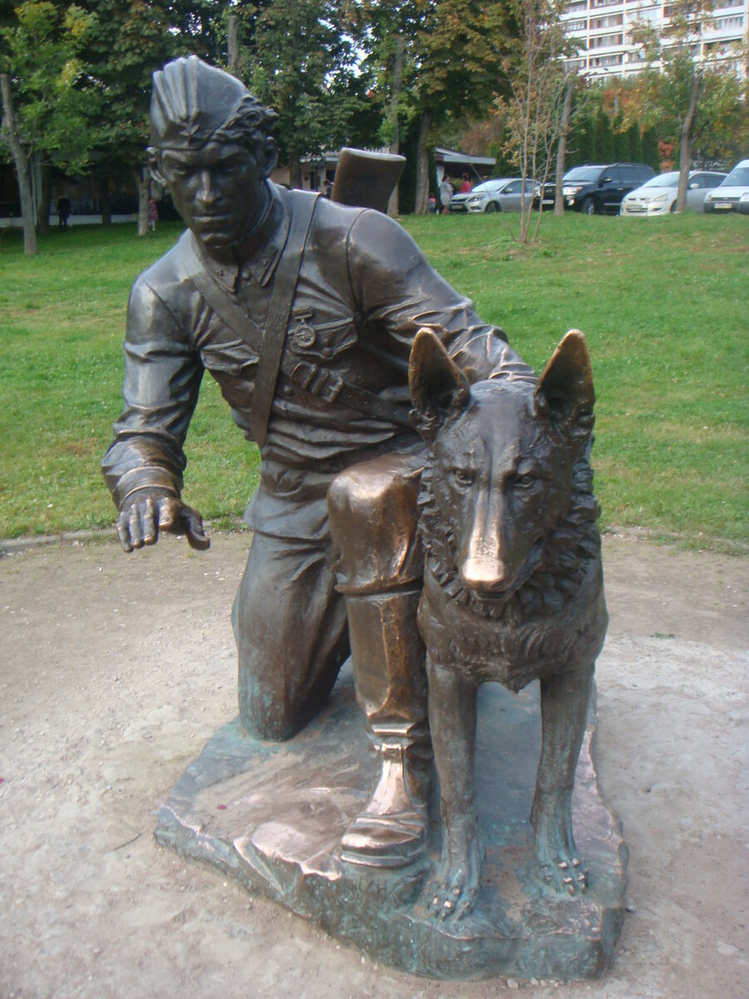
Возле Терлецких прудов, в районе Новогиреево, установлен памятник сотрудникам и собакам Центральной военно-технической школы дрессировщиков Красной Армии! В годы Великой Отечественной войны на территории Терлецкого парка работала единственная в Москве школа дрессировщиков Красной Армии, где готовили к военной службе четвероногих бойцов.
.

Slide 14
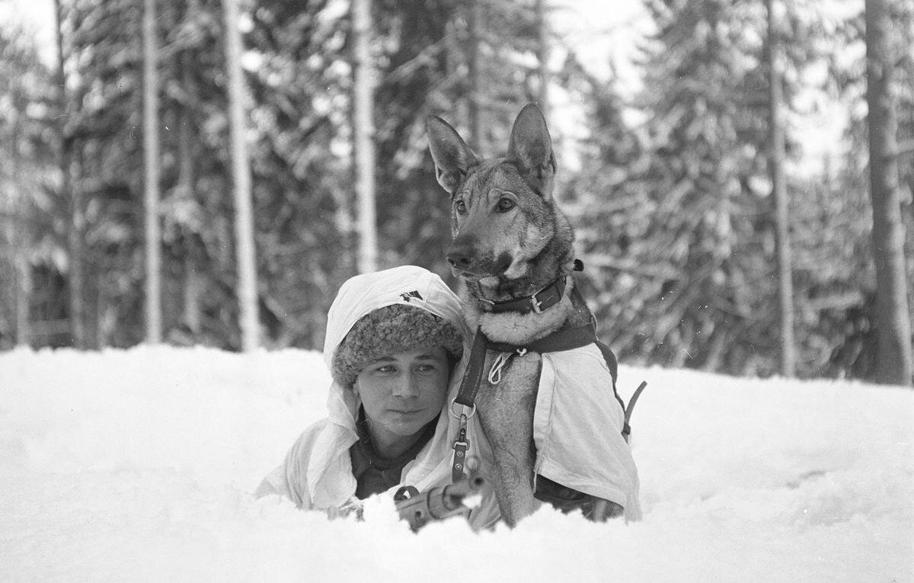
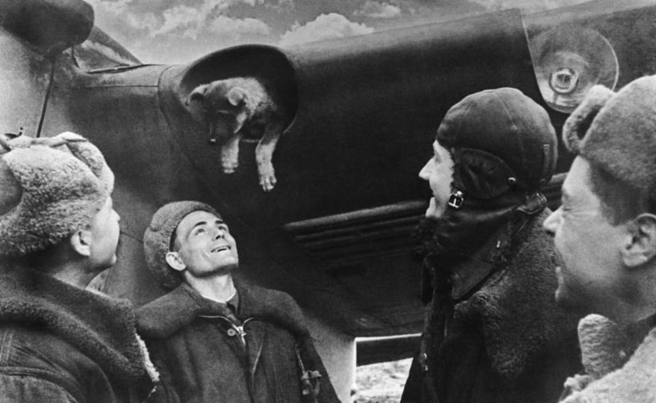
Собаки выполняли на войне самые разные задачи: были сторожевые и конвойные собаки, собаки-связные, собаки- миноискатели, санитарные собаки и даже собаки-взрывники, которые, будучи увешанные взрывчаткой, бросались под вражеские танки. Всех их готовили здесь, в Центральной военной школе дрессировщиков.

Slide 15
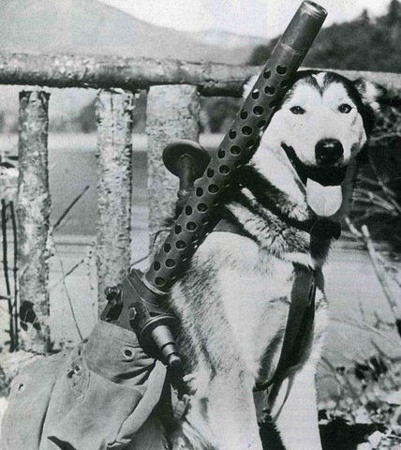
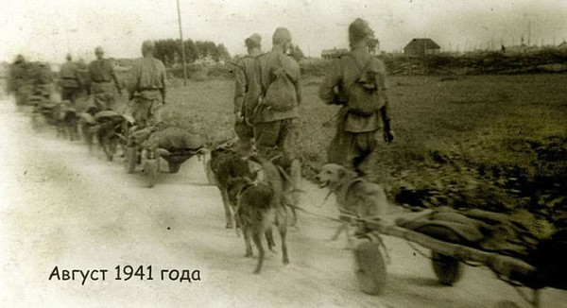

Slide 16
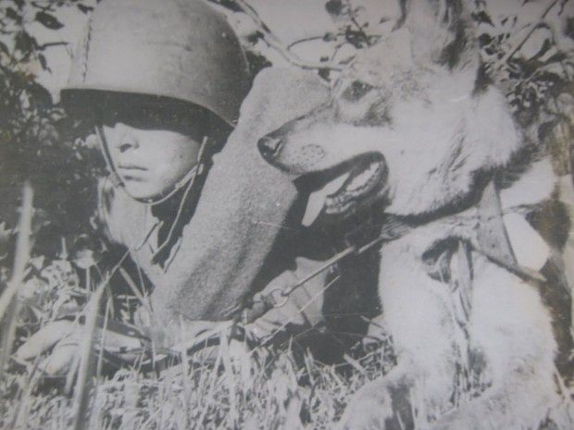
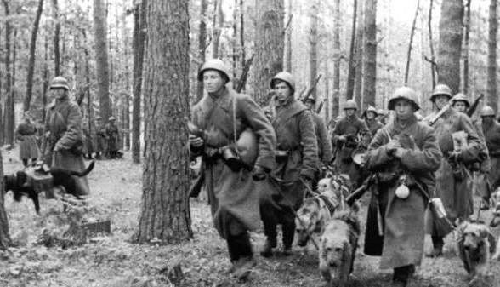

Slide 17
